Slide 1
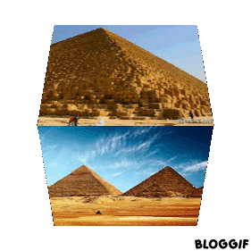
TARIXDAN HIKOYALAR
5-SINF

Slide 2
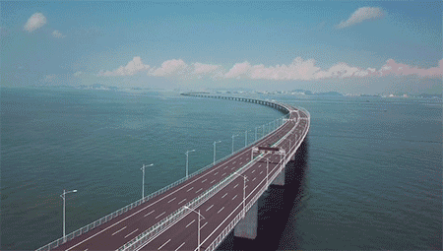
TARIXDAN HIKOYALAR
MAVZU: JAHONNING MASHHUR
KO‘PRIKLARI

Slide 3
O‘YLAB KO‘RING!
Insonlar hayotida ko‘priklar nima uchun kerak?

Slide 4
DIQQAT QILING!
Ko‘priklar suv havzalari yoki o‘tish noqulay bo‘lgan joylardan o‘tish uchun quriladi.
Bir joydan ikkinchi joyga boradigan yo‘lni qisqartirish uchun quriladi.
Katta shaharlarda transport qatnovini tartibga solish uchun quriladi.
Katta shaharlarda odamlarning harakat xavfsizligini ta’minlash uchun quriladi.

Slide 5
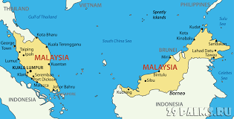
MALAYZIYA

Slide 6
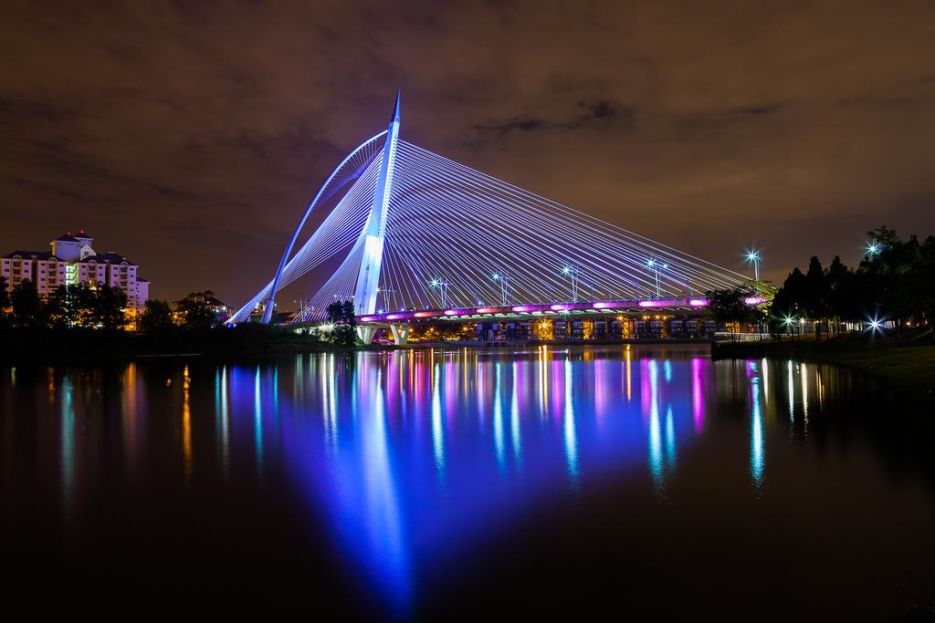
MALAYZIYA
SERI VAVASAN ko‘prigi
2003-yilda qurilgan

Slide 7
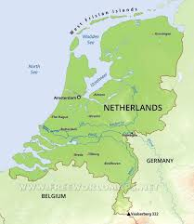
Semiramida osma bog’lari
NIDERLANDIYA

Slide 8
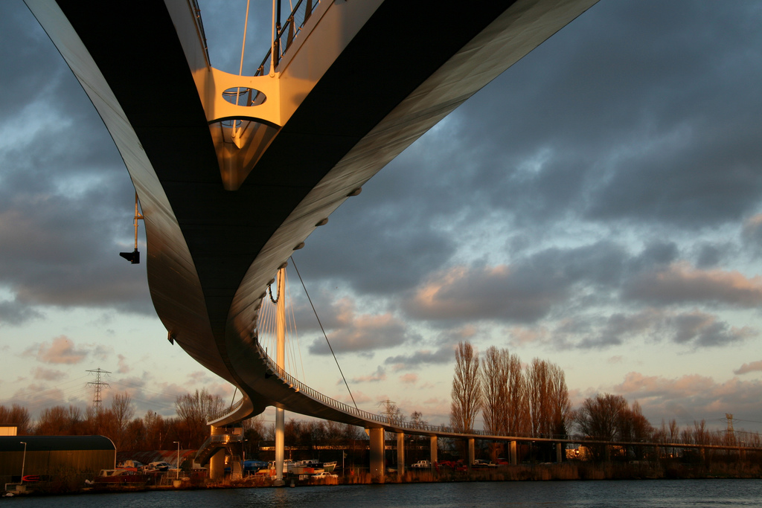
NIDERLANDIYA
Amsterdam shahrida
2006-yilda London arxitektorlari tomonidan loyihalashtirilgan. Uzunligi 800 metrni tashkil etadi.

Slide 9
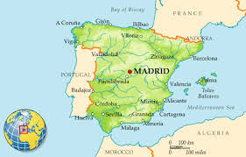
Ispaniya

Slide 10
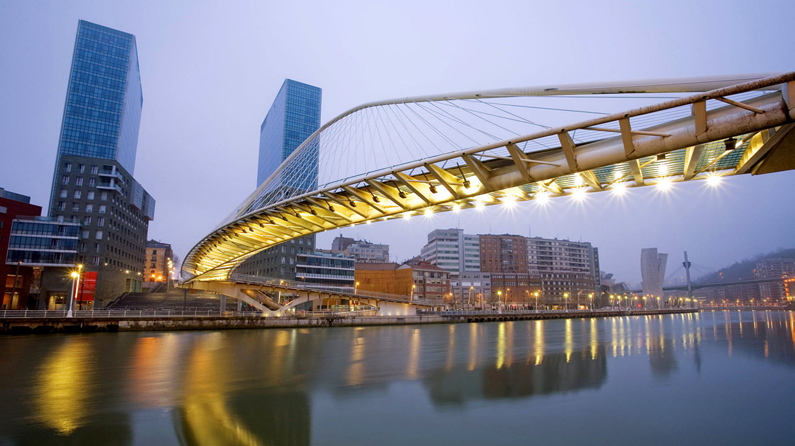
ISPANIYA
SUBISURA ko‘prigi afsonaviy arxitektor San’tyago Kalantra tomonidan1997-yilda qurilgan.

Slide 11
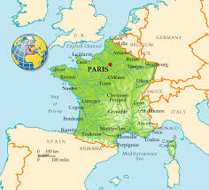
FRANSIYA

Slide 12
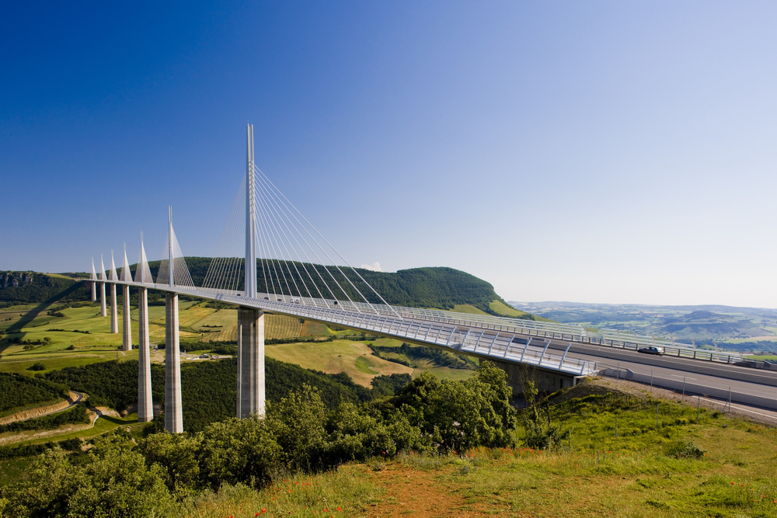
FRANSIYA
VIADUK MIYO 2004-yilda dunyodagi eng baland ko‘priklaridan biri bo‘lib, eng baland joyi
343 metrni, eni
32 metrni, uzunligi 2460 metrni tashkil etadi.

Slide 13
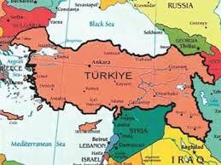
Turkiya

Slide 14
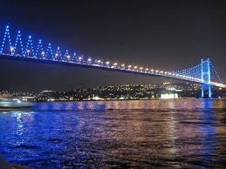
TURKIYA
BOSFOR KO‘PRIGI Istambuldagi Yevropa va Osiyoni ya’ni ikkita qit’ani bog‘lab turuvchi ko‘prikdir. Hozirgi kunda balandligi bo‘yicha 13 - o‘rinda turadi. Bir kunda bir qit’adan ikkinchi qit’aga 200 mingdan ortiq turli xil transport vositalari o‘tadi. Bu yerdan piyodalar yurishi taqiqlangan.

Slide 15
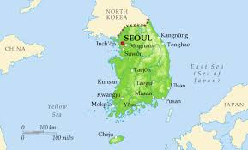
JANUBIY KOREYA

Slide 16
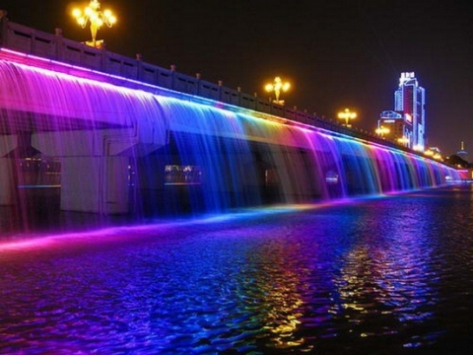
JANUBIY KOREYA
BANPA FAVVORA - KO‘PRIK.
Janubiy Koryeyaning Seul shahrida qurilgan. Ginness Rekordlar kitobiga “Eng uzun favvora ko‘prik” nomi bilan kirgan. Ikkinchi nomi “Oy kamalagi” nomi bilan mashhur. Uzunligi 1140 metrni tashkil etadi. Chetdan qaraganda favvoralar raqs tushayotganga o‘xshaydi.

Slide 17
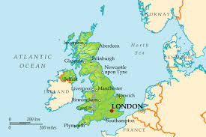
BUYUK BRITANIYA

Slide 18
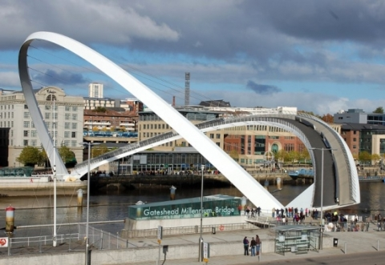
BUYUK BRITANIYA
MILLENIUM
dunyodagi 1- egiluvchi ko‘prikdir. Kemalar o‘tishi uchun 40 gradusga qayriladi. Bu paytda xuddi ko‘z yumilib ochilganga o‘xshaydi va bunga
4 daqiqa vaqt ketadi.

Slide 19
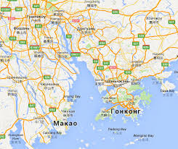
QADIMGI YOZUVLAR VA ULARNING TARIXI
XITOY (GONGKONG)

Slide 20
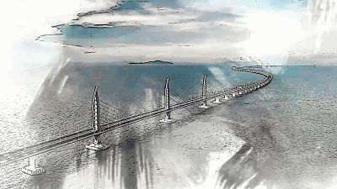
QADIMGI YOZUVLAR VA ULARNING TARIXI
XITOY (GONGKONG)
GONGKONG – CHJUXAY-MAKAO ko‘prigi 2018 – yilda qurib bitirilgan. Uzunligi
55 kilometr. Suv osti tunellari
48 metr chuqurlikdan o‘tgan. Bu ko‘prik Gongkongdan Chjuxaygacha bo‘lgan yo‘lni 3 soatu 30 daqiqaga qisqartirdi.

Slide 21
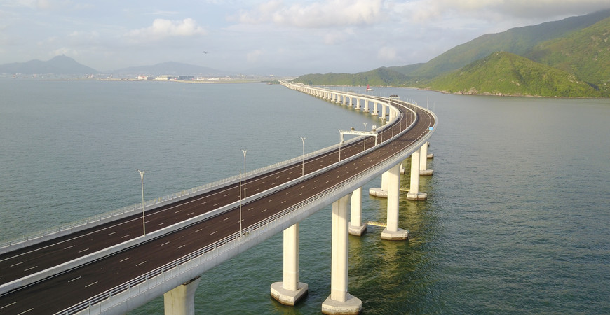
QADIMGI YOZUVLAR VA ULARNING TARIXI
XITOY (GONGKONG)

Slide 22
JAHONNING MUMTOZ TARIXIY YODGORLIKLARI!
PIZA MINORASI
Piza minorasi
XII-XIV asrlarda Italiyaning Piza shahridagi Sobor maydonida qurilgan.

Slide 23
JAHONNING MUMTOZ TARIXIY YODGORLIKLARI!
TAUER KO‘PRIGI
London shahrini kesib o‘tuvchi Temza daryosi ustiga qurilgan.

Slide 24
JAHONNING MUMTOZ TARIXIY YODGORLIKLARI!
TOJMAHAL
Hindistonning Agra shahri yaqinida boburiy hukmdor Shoh Jahon tomonidan qurilgan.

Slide 25
JAHONNING MUMTOZ TARIXIY YODGORLIKLARI!
EYFEL MINORASI
1889 - yilda Fransiyaning Parij shahrida muhandis Aleksandr Eyfel tomonidan qurilgan.

Slide 26
JAHONNING MUMTOZ TARIXIY YODGORLIKLARI!
OZODLIK HAYKALI
AQSHning Nyu-York shahrida qad ko‘tarib turibdi.U 1889-yilda o‘rnatilgan

Slide 27
MUSTAQIL BAJARISH UCHUN TOPSHIRIQ:
O‘ylab ko‘ring! Yana qanday jahon mumtoz tarixiy yodgorliklarini bilasiz?

